Slide 1
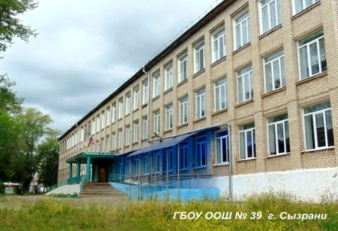
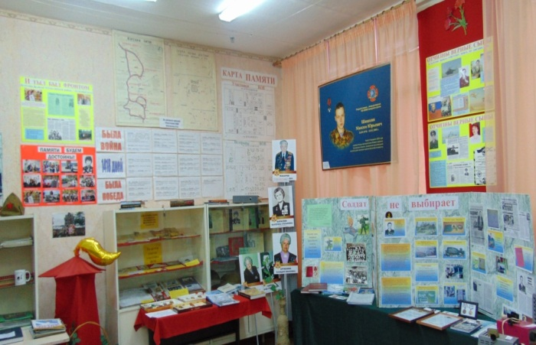
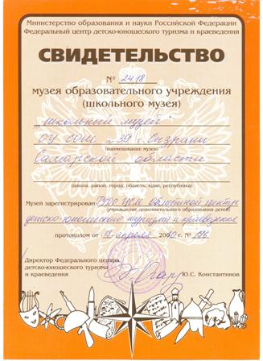
ШКОЛЬНЫЙ МУЗЕЙ
Адрес, телефон. e-mail
446009 г.Сызрань, Самарская область,
ул. Сергея Лазо, дом 17
тел/факс (8464)34-20-87
e-mail sch391@yandex.ru
Руководитель
Степанова Тамара Николаевна
Открыт: 1 сентября 2008 года
Паспортизирован: в 2010 году
Свидетельство: № 2418
2022г

Slide 2
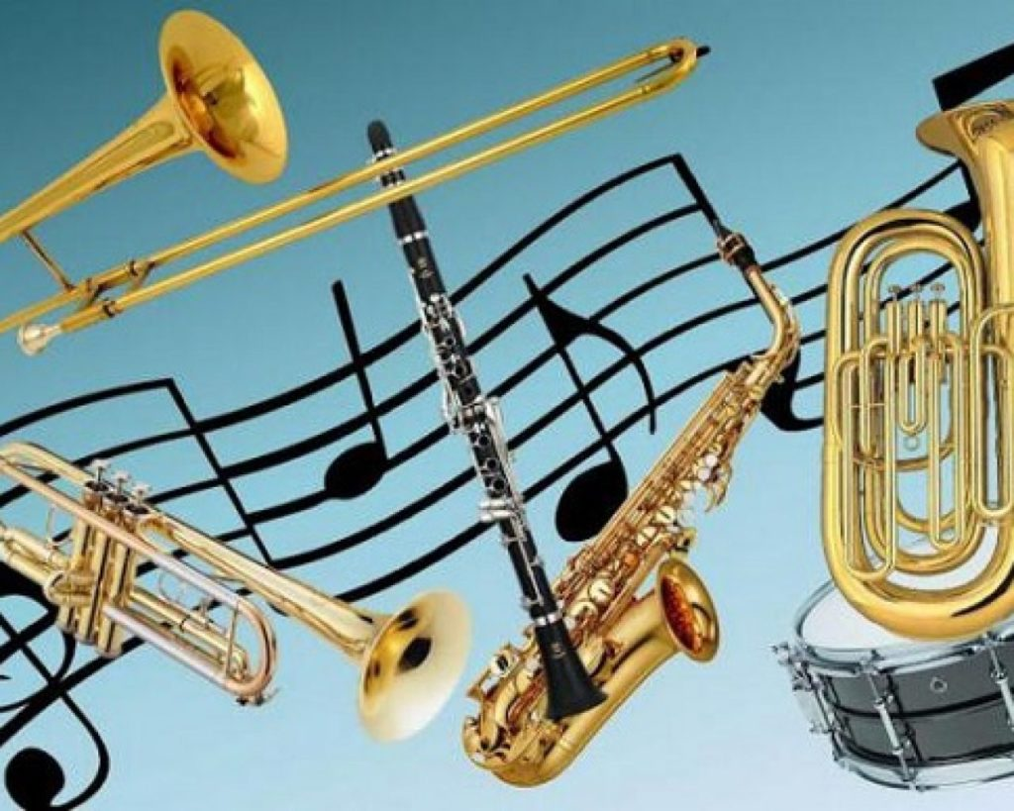
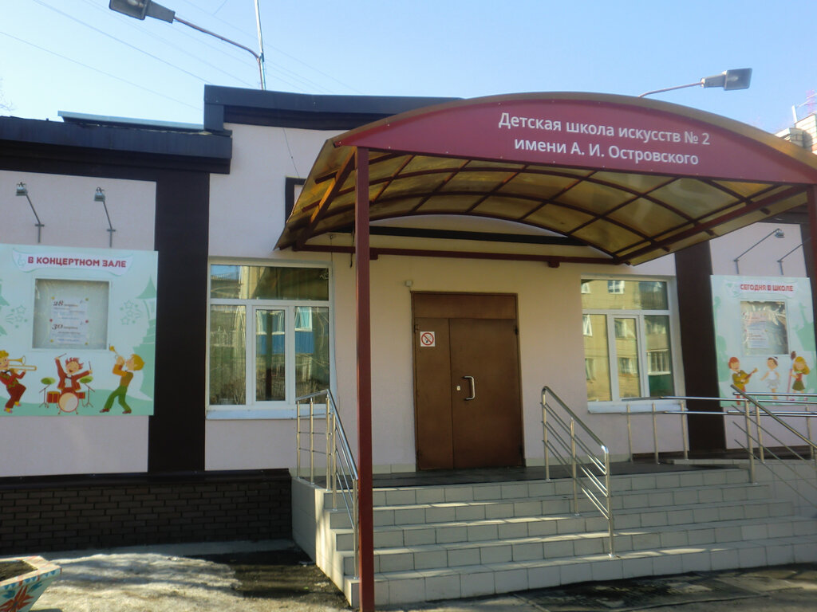
г. Сызрань
Образцовская площадка
Ул. Циолковского, 7
Муниципальное
бюджетное учреждение дополнительного образования
«Детская школа искусств имени А.И.Островского»
городского округа Сызрань

Slide 3
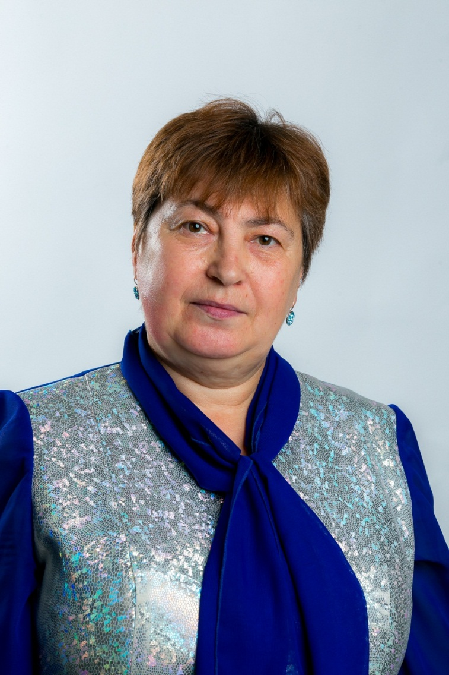
Преподаватель,
дирижер,
руководитель…
Колябина
Татьяна Геннадьевна
Преподаватель Муниципального бюджетного учреждения дополнительного образования
«Детская школа искусств имени А.И.Островского» городского округа Сызрань

Slide 4
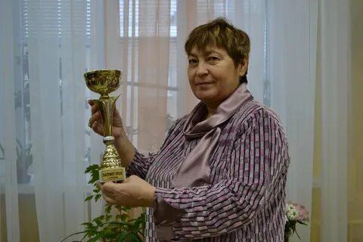
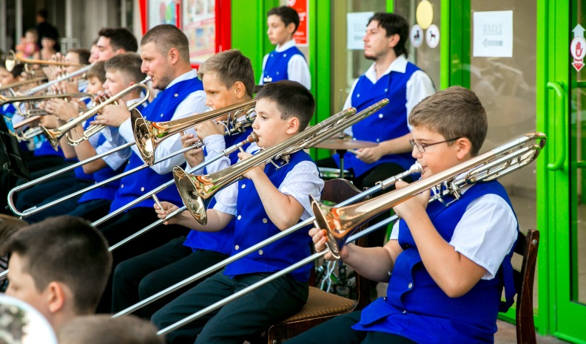
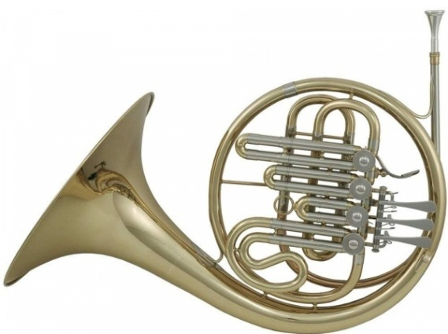
Колябина Татьяна Геннадьевна
родилась 17 ноября 1963 года
в селе Песчанка Пресновского района Северо-Казахстанской области.
Имеет высшее образование,
в 1995 году окончила Самарский государственный институт искусств и культуры по специальности «Инструментальное исполнительство», присвоена квалификация «Преподаватель, дирижер духового оркестра, дирижер духового оркестра, руководитель эстрадного ансамбля».

Slide 5
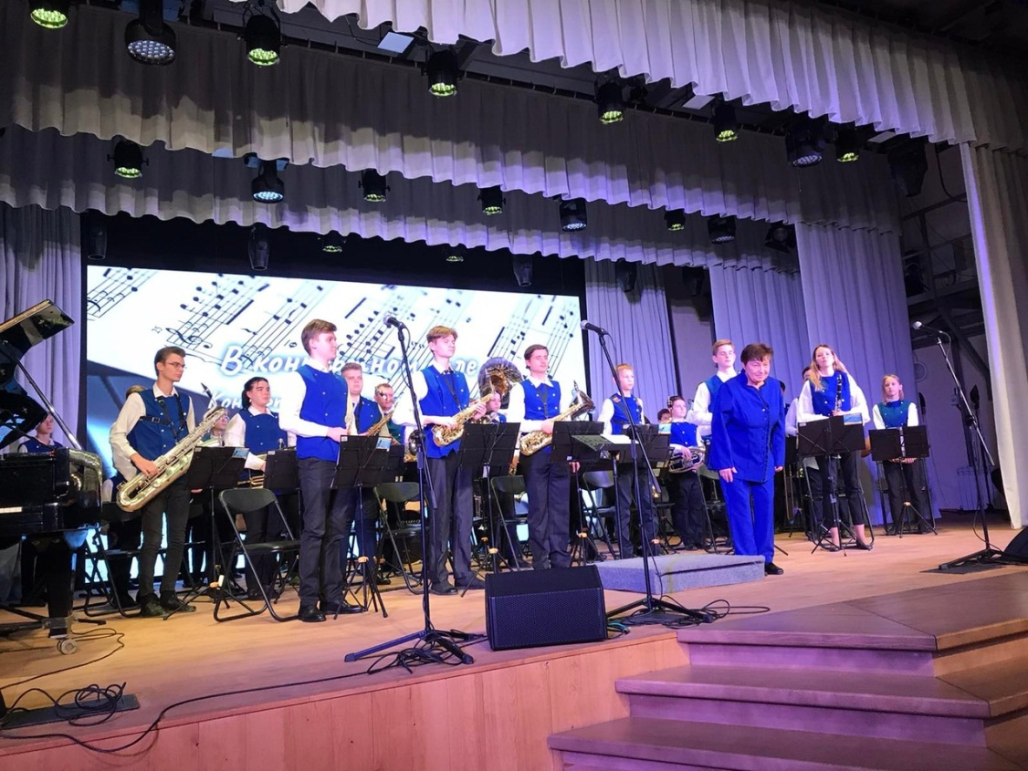
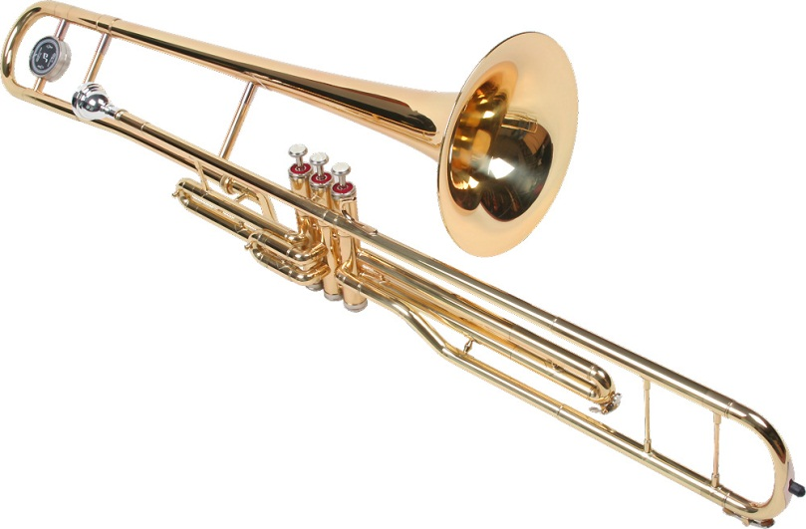
С 1995 года Колябина Т.Г. работает преподавателем по классу духовых инструментов в МБУ ДО ДШИ
им. А.И.Островского.
Общий стаж работы 40 лет,
педагогический стаж - 27 лет. Имеет высшую квалификационную категорию.

Slide 6
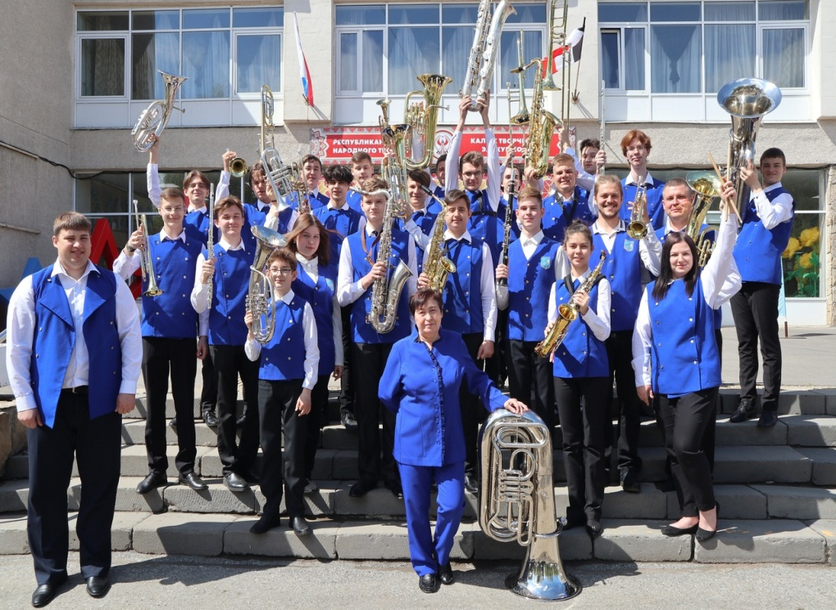
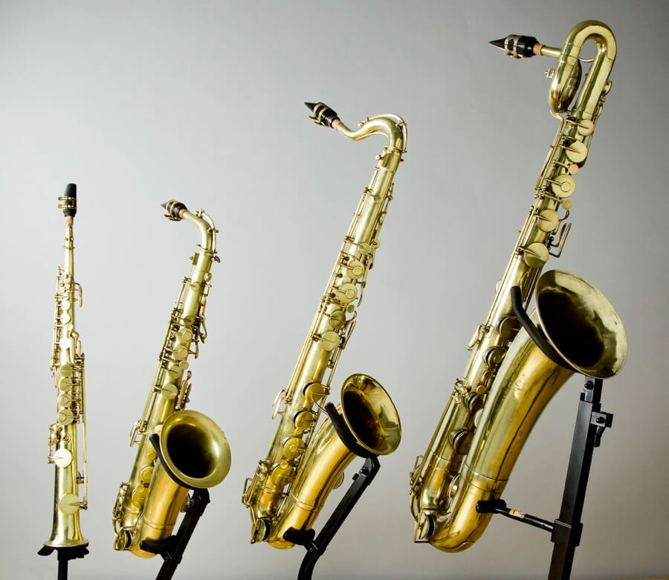
Вся гордость учителя в учениках в росте посеянных им семян.
Татьяна Геннадьевна Колябина - высококвалифицированный преподаватель, обладающий высоким уровнем профессиональной подготовки, внесший значительный вклад в развитие духовой школы города и области.
Ею создана целостная система обучения на духовых инструментах (сольного и коллективного исполнительства).
Она умело направляет учебно-воспитательный процесс на развитие музыкальных способностей и формирование творческих навыков учащихся, ее ученики – неоднократные победители Всероссийских и областных конкурсов, обладатели городской премии и именной премии
Губернатора Самарской области.

Slide 7
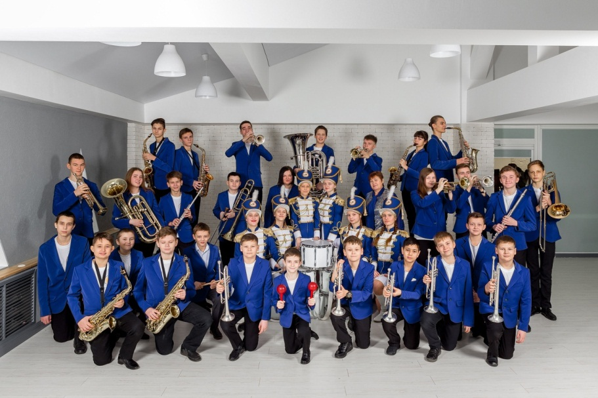
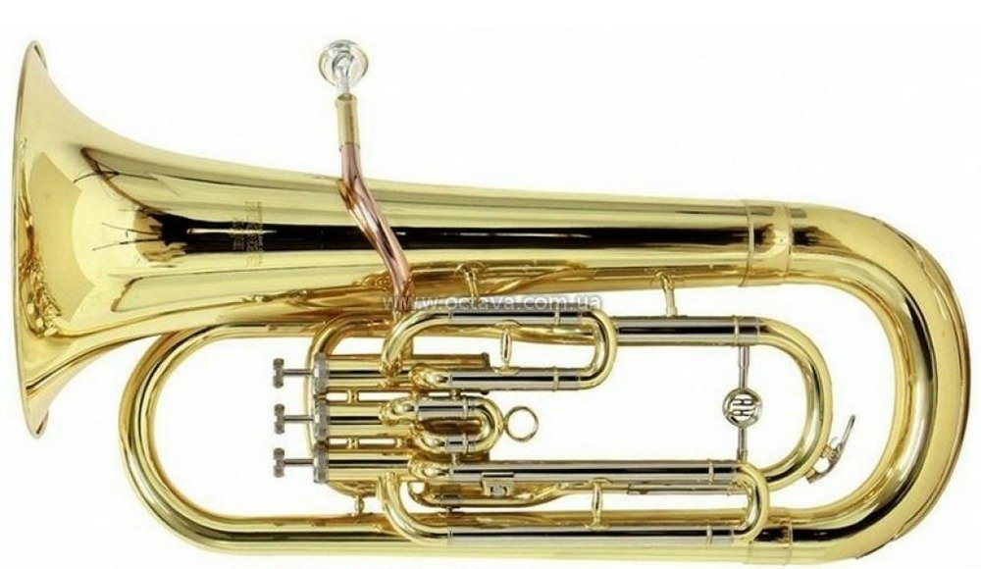
Самая большая радость для учителя, когда похвалят его ученика.
С 1999 года Колябина Т.Г. является руководителем и дирижером детского духового оркестра школы, мастерство и профессионализм которого ежегодно подтверждают высокие результаты на конкурсах различных уровней. Оркестр принимает активное участие во многих городских и областных мероприятиях, является гордостью школы, визитной карточкой города Сызрани и важной составляющей культурного имиджа Самарской области. В 2007 году оркестру духовых инструментов присвоено, а в 2010, 2013, 2016 и 2019 годах подтверждено звание «Образцовый художественный коллектив».

Slide 8
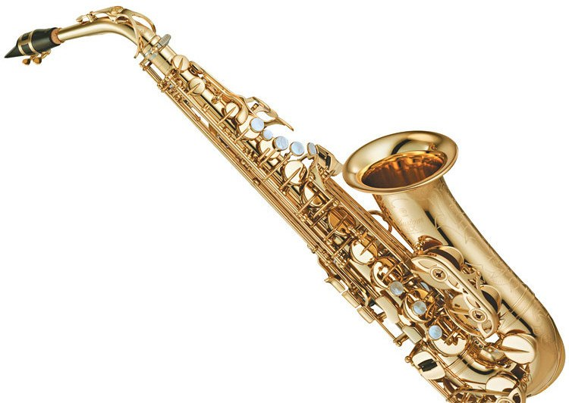
Артист, художник, горячо влюблённый в своё дело человек.
Колябиной Т.Г. ведется работа по социализации и профессиональному самоопределению учащихся, результатом реализации которой является рост уровня их профессиональной ориентации. Особое внимание преподаватель уделяет подготовке учащихся к поступлению в профильные средние и высшие учебные заведения.

Slide 9
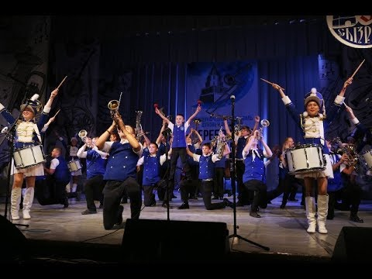
Гордость школы
Образцовый детский духовой оркестр (руководитель Т.Г.Колябина) постоянный участник крупных городских мероприятий: фестивалей, марш-парадов, демонстраций и шествий.

Slide 10
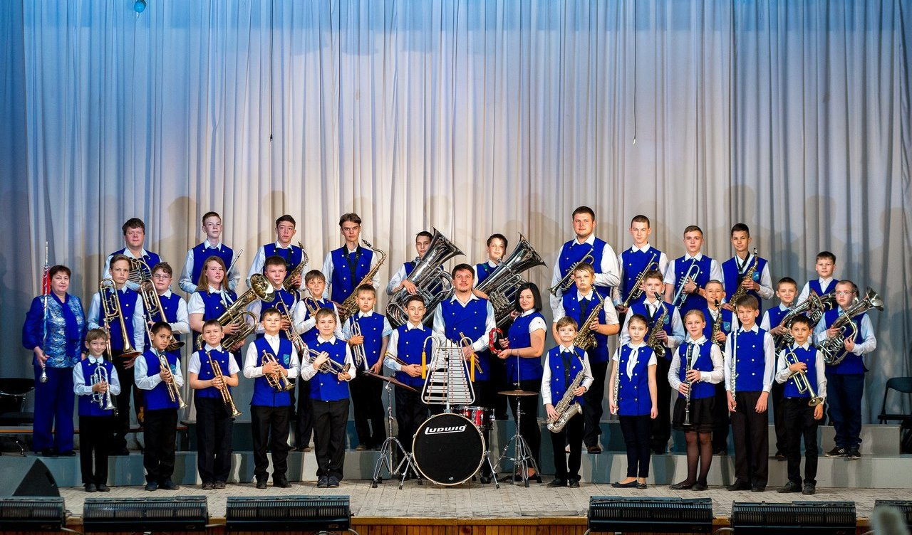
Татьяна Геннадьевна награждена:
Почетной грамотой Министерства культуры Российской Федерации (2011 г),
Дипломом Самарской Губернской Думы (2012 г),
Почетной грамотой министерства куль туры Самарской области (2014 г),
Почетной грамотой Самарской Губернской Думы (2015 г),
Губернской премией в области культуры и искусства (2019 г).
Занесена на Доску почета городского округа Сызрань (2022г)

Slide 11
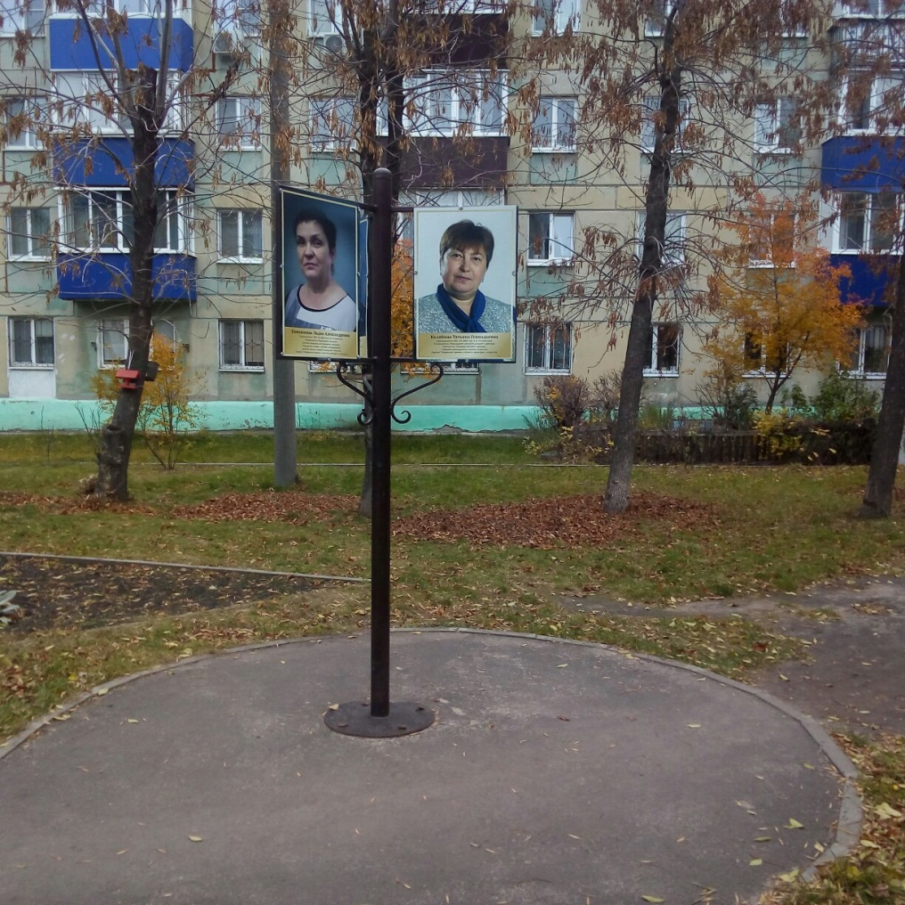
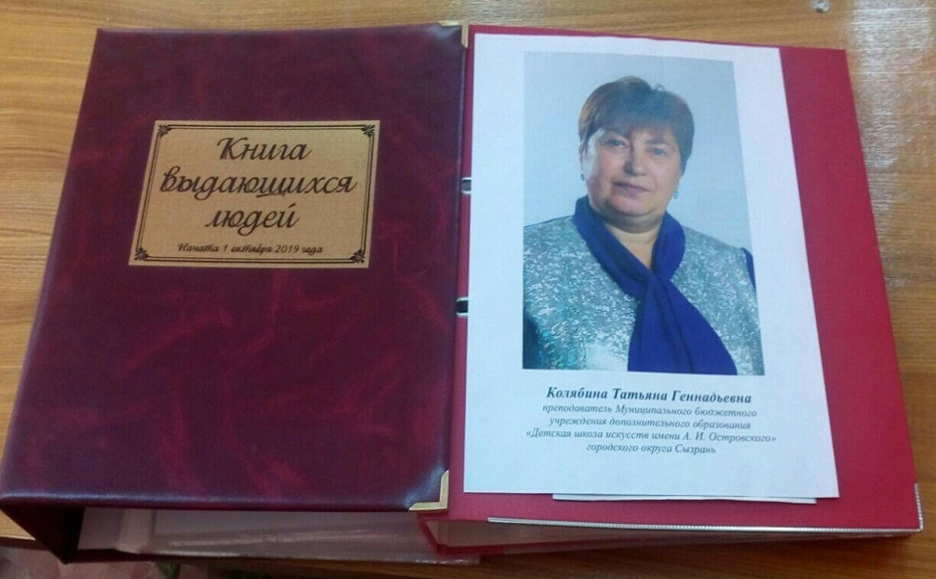
Сквер выдающихся людей
Школьный музей
Книга выдающихся людей

Slide 12
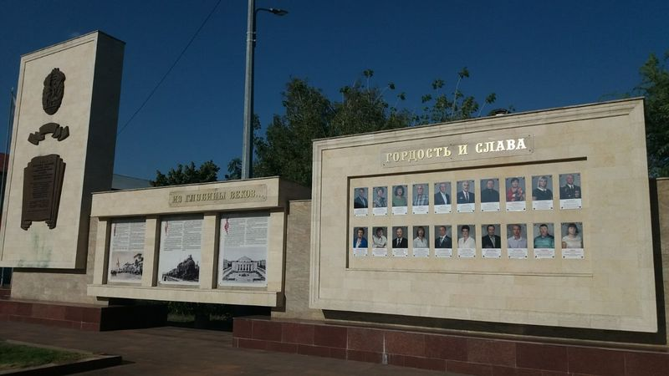
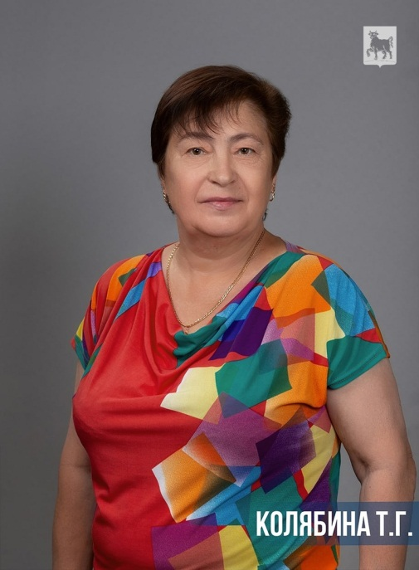
Важным событием празднования
339-летия города Сызрани
стала церемония внесения новых имён на городскую Доску почёта.
доброй традиции в День города чествовали людей, кто внес особый вклад в развитие города. В числе 20 самых достойных - работники сферы культуры Сызрани!
• Колябина Татьяна Геннадьевна – преподаватель «Детской школы искусств имени А.И. Островского», победитель Общероссийского конкурса «Лучший преподаватель Детской школы искусств», руководитель Образцового детского духового оркестра, являющегося визитной карточкой Сызрани и важной составляющей культурного имиджа Самарской области.

